Slide 1

Biotecnologia
Introdução
Células Tronco
Clonagem

Slide 2
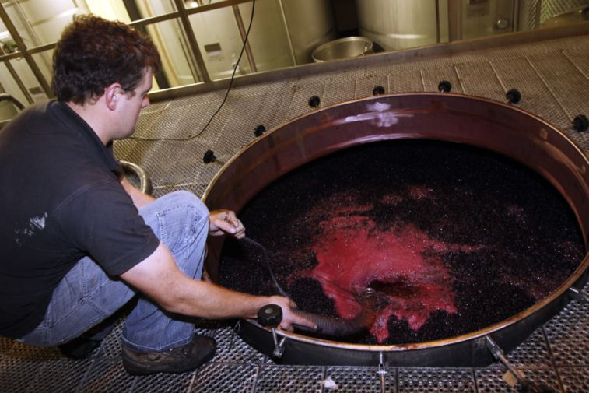

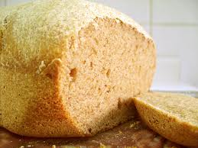

Biotecnologia
Campo da biologia que envolve o uso de organismos vivos ou componentes biológicos para a obtenção de produtos ou serviços de interesse humano.
Fabricação de vinho
Fabricação de pão
caseiro

Slide 3
Biotecnologia
Clonagem
Teste de paternidade
Células-tronco
Agricultura
Transgênicos
Investigação criminal
Terapia gênica

Slide 4
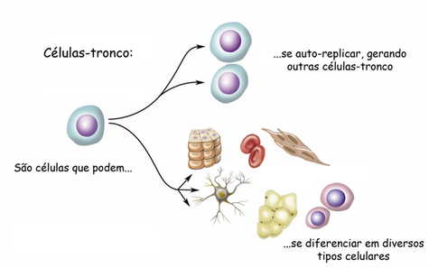
Biotecnologia
Células-Tronco
São células indiferenciadas capazes de se transformar em outros tipos celulares com funções específicas no organismo.

Slide 5
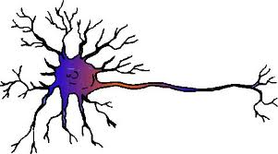
Biotecnologia
Células-Tronco
Diferenciação celular
Célula-tronco
Neurônio
Sem função definida
Exerce função no organismo
Todos os genes ativados
Parte dos genes inativados e outra parte em atividade

Slide 6
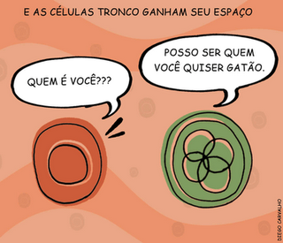

Slide 7
Biotecnologia
Células-Tronco – Tipos:
1. Células-tronco Totipotentes
Obtidas da mórula (primeiro estágio embrionário).
Podem se diferenciar em qualquer um dos 216 tipos de células humanas e ainda formar qualquer anexo embrionário (placenta, córion, alantóide, saco vitelínico e âmnion).

Slide 8
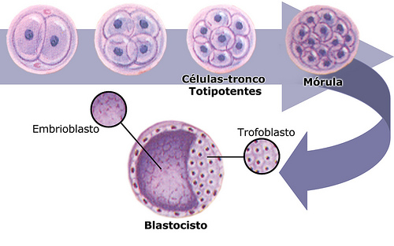
Biotecnologia
Células-Tronco – Tipos:
1. Células-tronco Totipotentes
Fecundação

Slide 9
Biotecnologia
Células-Tronco – Tipos:
2. Células-Tronco Embrionárias (Pluripotentes)
Células retiradas do interior do embrião na fase de blastocisto, região denominada embrioblasto ou massa celular interna (MCI).
São células indiferenciadas, que podem se diferenciar em qualquer um dos 216 tipos de células humanas e não forma anexos embrionários.

Slide 10
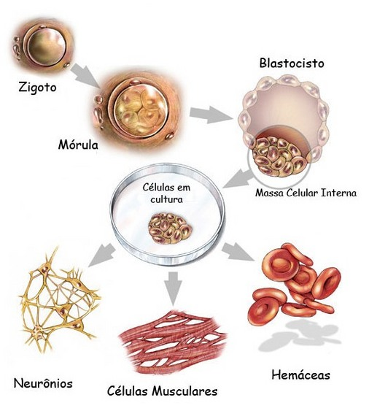
Biotecnologia

Slide 11
Biotecnologia
Células-Tronco – Tipos:
3. Células -Tronco Adultas (Multipotentes)
São células indiferenciadas obtidas a partir da medula óssea, cordão umbilical, intestino e pele.
São capazes de originar somente os tipos celulares que compõem o tecido ou órgão específico onde estão situadas.

Slide 12
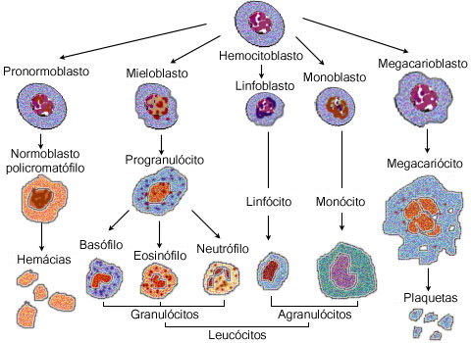
Biotecnologia
Células-Tronco – Tipos:
3. Células -Tronco Adultas (Multipotentes)

Slide 13
Biotecnologia
Células-Tronco
Lei brasileira de Biossegurança
(Lei n° 11.105/2005)
Só é permitido o uso de células-tronco embrionárias a partir de embriões que estejam congelados há no mínimo três anos ou que sejam por algum motivo inviável para implantação.
Além disso, a utilização de células-tronco obtidas de embriões é liberada apenas para fins terapêuticos ou científicos.

Slide 14
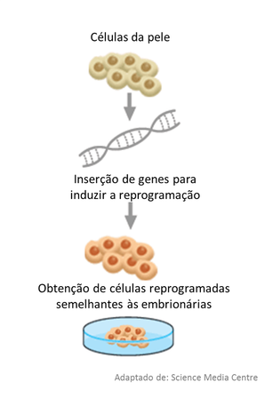
Biotecnologia
Células-tronco IPS (Pluripotentes Induzidas)
Não há necessidade de uso de embriões.

Slide 15

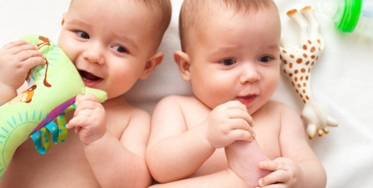
Biotecnologia
Clonagem
Um clone é um indivíduo derivado de outro e que possui o mesmo patrimônio genético do indivíduo original.

Slide 16
Biotecnologia
Natural
Clonagem
Reprodutiva
Artificial
Terapêutica

Slide 17
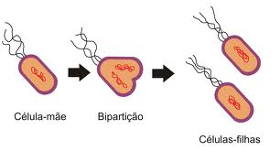
Biotecnologia
Clonagem Natural
Ocorre por reprodução assexuada (estaquia, fragmentação, brotamento, bipartição, ...) ou devido à separação das células do embrião na fase de blastocisto.

Slide 18
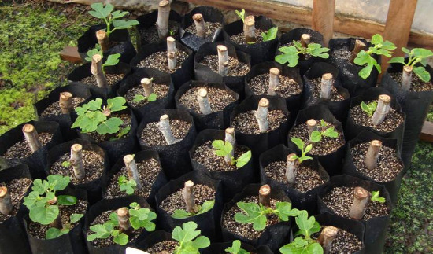
Biotecnologia
Clonagem Natural
Ocorre por reprodução assexuada (estaquia, fragmentação, brotamento, bipartição, ...) ou devido à separação das células do embrião na fase de blastocisto.

Slide 19
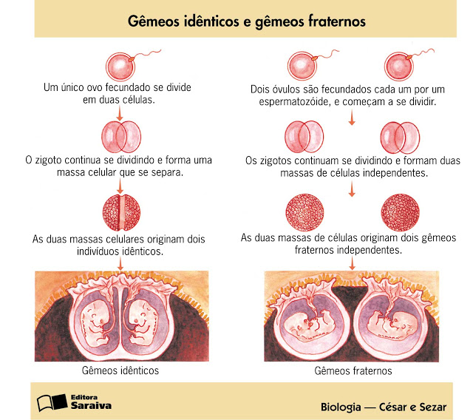
Clonagem Natural em Humanos

Slide 20
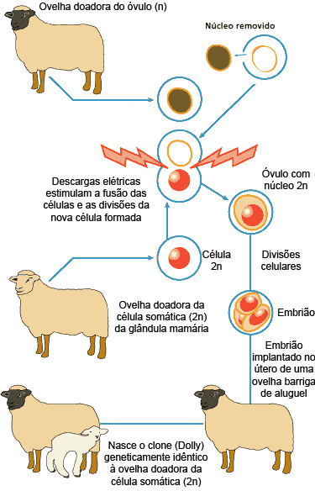
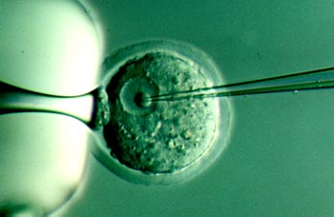
Clonagem Artificial Reprodutiva

Slide 21
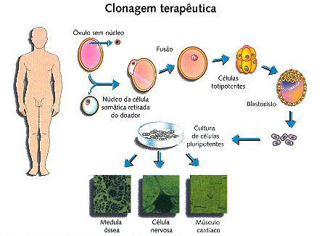
Clonagem artificial terapêutica

Slide 22
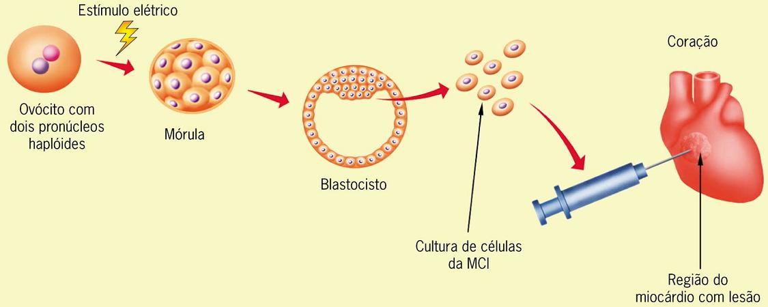
Biotecnologia

